Slide 2
Version 12_05_2016_13_51

Slide 3
Разработка собственного языка программирования Deer
Переведенцев Артем, 8 класс (Л2Ш)
Научный руководитель: Дединский Илья Рудольфович (МФТИ)
Консультанты: Д.Байгушев (МГУ), Н.Уваров (МФТИ)

Slide 4
Цель работы
Разработка системы трансляции и исполнения программ на C-подобном языке
Задачи
Ассемблер
Компилятор
a) Разработка лексического анализатора;
b) Разработка препроцессора;
c) Разработка синтаксического анализатора;
d) Разработка семантического анализатора;
e) Разработка оптимизатора;
f) Разработка кодогенератора;
a) Разработка лексического анализатора;
b) Разработка препроцессора;
c) Разработка синтаксического анализатора;
d) Разработка семантического анализатора;
e) Разработка оптимизатора;
f) Разработка кодогенератора;

Slide 5
От программы до результата
main.cpp
#define N 3
int main ()
{
int x = 2 * N;
}
Build
Build
Build
Compiler
Assembler
Lex
Pre
Synt
Sem
Opt
Gen
Yoda
x
x
=
=
main.asm
main.byte
OK!
=
=
x
x
push 6
pop %0
4 0 6 5 24 0
2
2
*
6
*
*
2
3
N
3

Slide 6
Лексический анализатор
Лексема
Число
5, -3
Ключевое слово
int, while, if
Препроцессор
define, include
Оператор
{, }, +, -, =
Имя
main, x
main.cpp
#define N 3
int main ()
{
int x = 2 * 3;
}
Parsing…
define | N | 3 | int | main | ( | ) | { | int | x | = | N | * | 2 | ; | }
48 | 1 | 0 | 36 | 1 | 43 | 44 | 40 | 36 | 1 | 18 | 1 | 13 | 0 | 42 | 41
0 | 1 | 3 | 0 | 0 | 0 | 0 | 0 | 0 | 2 | 0 | 3 | 0 | 3 | 0 | 0

Slide 7
Синтаксический анализатор
Грамматические
правила
x | = | 2 | * | 3
GetE ::=
P | P + P | P - P
=
GetP ::=
T | T * T | T / T
x
*
AST
GetT ::=
N | (E)
2
3
GetN ::=
{ 0, 1, 2, 3, 4, …, 9 }
Программа
Рекурсивный спуск
AST

Slide 8
Ассемблер
Операции
Арифметические
add, sub, mul
Параметрические
push, pop, mov
Условные
jmp, jne, je
Неисполняемые
label, ;
Generation!
=
main.asm
push 6
pop %0
x
6

Slide 9
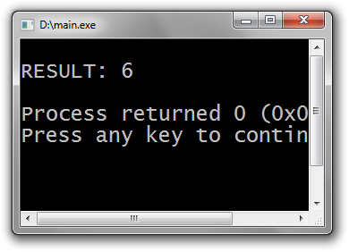
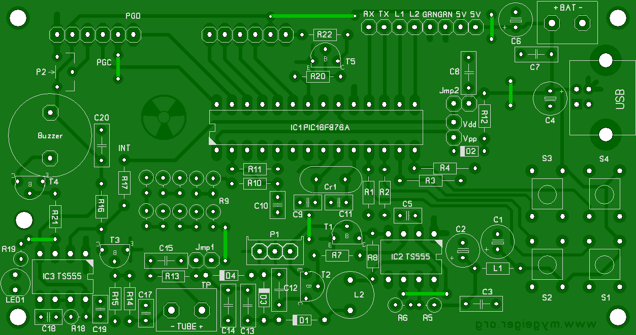
Исполнение программы
main.byte
4 0 6 5 24 0
Execution
Run
RAM
Stack
Registers
Call
Stack
Flags!

Slide 10
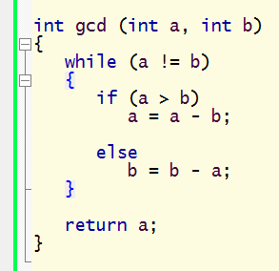
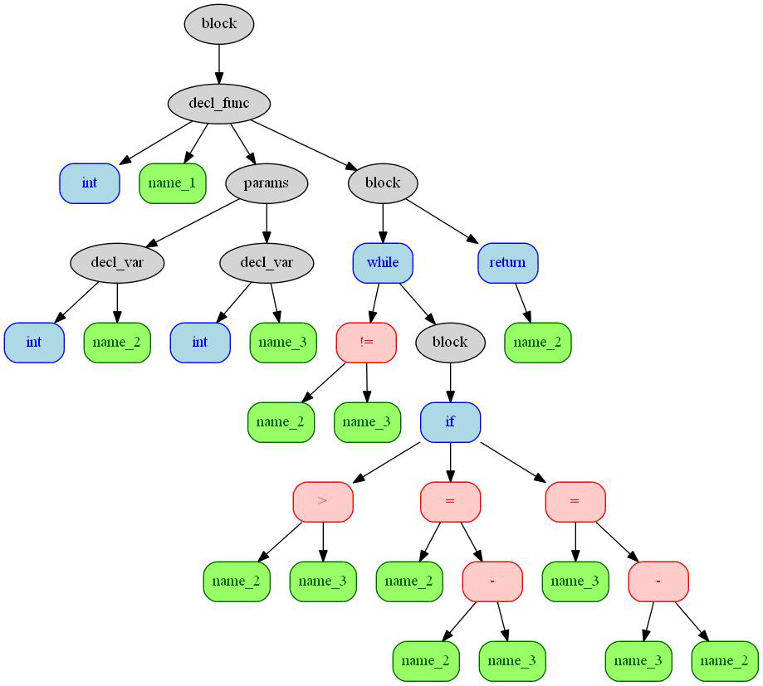

Результаты
Code: 5 KLOC
Files: 24 F
Time: ~4500 h

Slide 11
Итоги

Slide 12
Спасибо за внимание!

